Slide 1
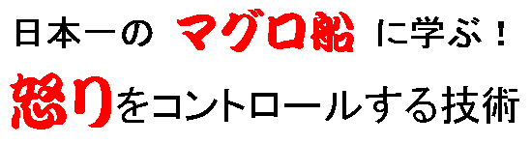
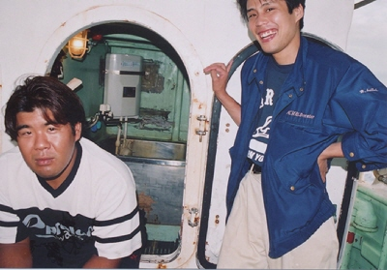
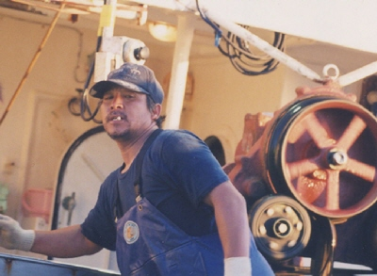
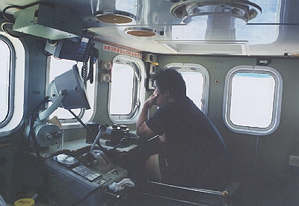
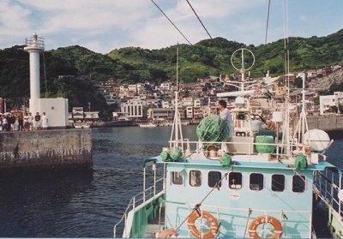

Slide 2
講演内容
１．“怒り”は、誰でもコントロールできる。
２．マグロ船では、感情に任せて怒ると死亡事故につながる。
３．人の出来ない所ばかりを見ると、いかりは無限に広がる。
４．マグロ船式！ “怒り”以外の、要望の伝え方
５．“人”と思うな！ “マグロ”と思え！！
６．“怒り（恐怖）”で人は動かない。 尊敬で動く！
※船長の魅力ある人柄に学ぶ
７．社員が上達するには時間がかかる。 “育てる”という視点が必要
８．“怒り”がわくのは、己の表現方法のパターンが乏しいから

Slide 3
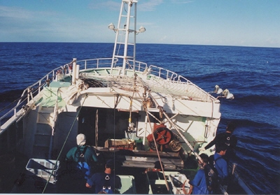
講演概要
マグロ船では、コンビニはおろか病院もない、私たちには考えられないほど不便な場所で生活と仕事をしています。
おまけに船は狭く、ひとり当たり“約２ｍ”しかない空間で、４０日以上も同じ人と顔を合わせなければならない、とても怒りが生まれやすい職場です。
ですから船によっては、船員同士の仲が悪くなり、ときには重大な事件に発展してしまうことすらあります。
私が乗せられた船は幸い、日本でトップクラスの売上を誇るマグロ船でした。
この船では、ストレスがたまりやすい環境だからこそ、怒りをうまくコントロールし、結果、高い漁獲高を挙げていました。
このセミナーでは、そんなマグロ船での、イライラする出来事を力に変える方法」についてお話をします。
結果、『職場の風土改善』はもとより、業績の向上にも寄与します。

Slide 4
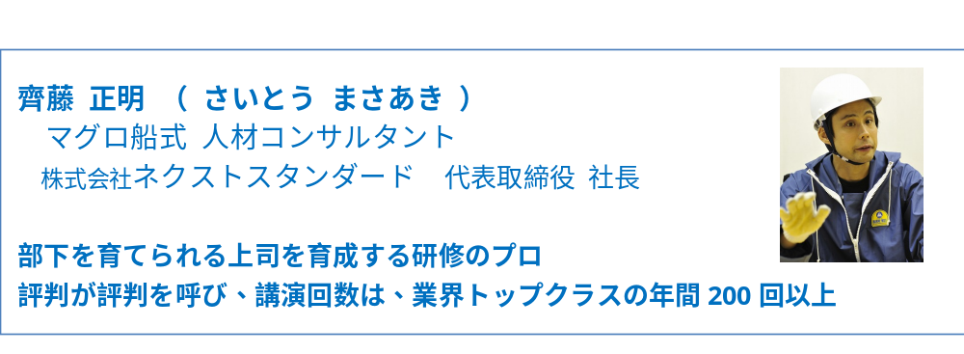
講師プロフィール

Slide 5
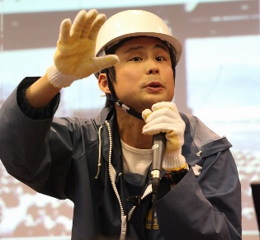
講師略歴
2000 年 北里大学 水産学部 卒業。
バイオ系企業の研究部門に配属。
勤務先では、所長の無理な命令のため、スタッフは体調を崩したりなどし、業績も雰囲気も低迷していた。ある日、齊藤自身もまた、理不尽な業務命令により、マグロ船に乗せられる。
しかし意外にも、狭いからこそ仲良く助け合う漁師たちの姿に感銘を受ける。
帰港後、漁師流のコミュニケーションを社内に取り入れた結果、
社風改善に成功する。
2011年 TSUTAYA が主催する、 『第２回 講師オーディション』 で グランプリを
を受賞 。全国のTSUTAYAにて、講演DVD が レンタル開始 になる。
2012年 年間200回以上の講演や人材育成の指導をこなし、日々、全国を飛び
回る。

Slide 6
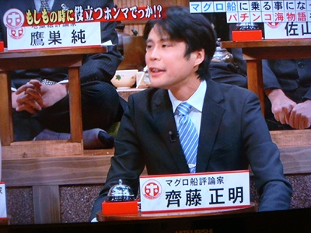
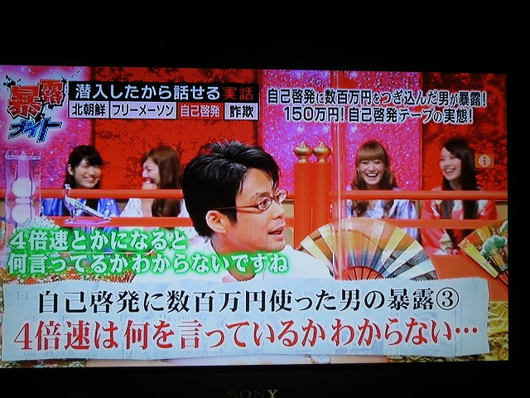





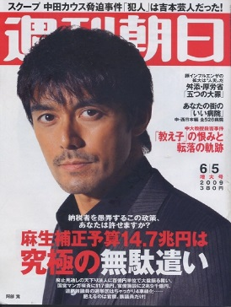
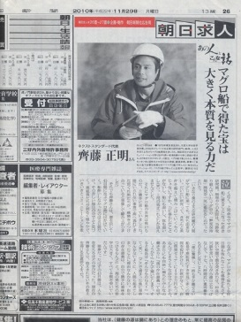
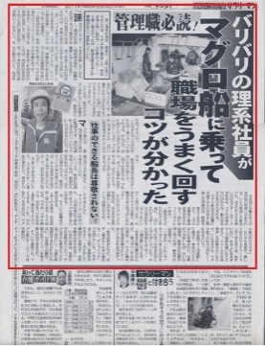
メディア掲載 ※掲載されたメディアの一部をご紹介
ホンマでっか !? TV （ フジテレビ ） 暴露ナイト （ テレビ東京 ）
週刊ダイヤモンド 週刊ポスト 日経コンピュータ 週刊現代 アエラ 週刊朝日 朝日新聞 日刊ゲンダイ

